Slide 1
Umut Kavramı
Uygulama Örneği

Slide 2
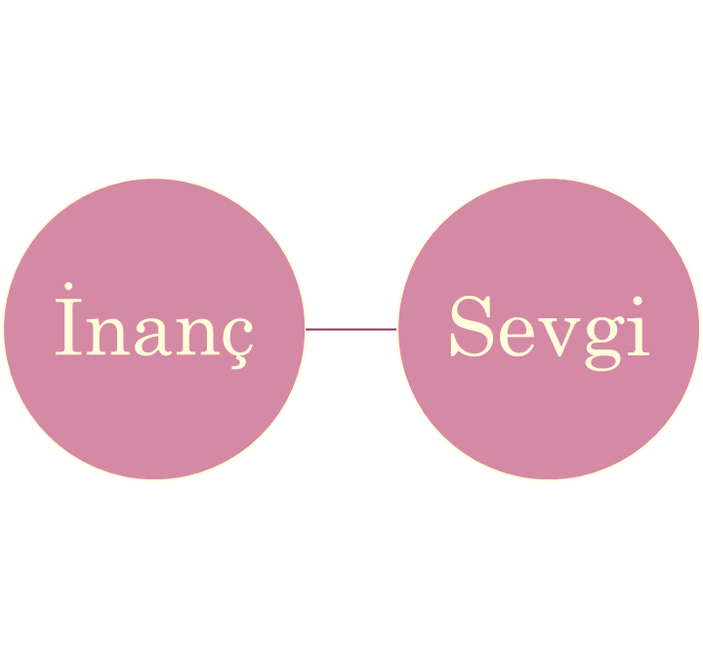
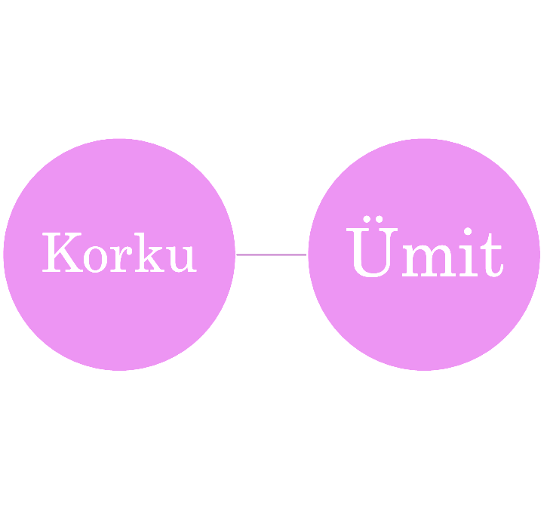
1. Mevcut Durum
Kur’an’a göre bir Müslüman korku ve ümit arasında (havf-reca) bir denge durumunda yaşamalıdır.
Kitab-ı Mukaddes’te umut kavramı inanç ve sevgi kavramları ile birlikte ele alınmaktadır.

Slide 3
2. Metin-Bağlam İlişkisi
İyi davranışlar içinde kendini bütünüyle Allah'a veren kimse, gerçekten en sağlam kulpa yapışmıştır. Zaten bütün işlerin sonu Allah'a varır. Kim bütün benliğiyle Allah'a teslim olursa ve aynı zamanda doğru ve yararlı işlerde bulunursa, hiç sarsılmayan [sağlam] bir dayanak elde etmiş olur: çünkü her şeyin akıbeti Allah'ın elindedir. (Lokman, 31:22)
Onu beklemediği yerden rızıklandırır. Kim Allah’a tevekkül ederse, O kendisine yeter. Şüphesiz Allah, emrini yerine getirendir. Allah, her şeye bir ölçü koymuştur (Talak, 65:3)

Slide 4
2. Metin-Bağlam İlişkisi
Ben gam ve kederimi sadece Allah'a arz ediyorum. Ve ben sizin bilemeyeceğiniz şeyleri Allah tarafından (vahiy ile) biliyorum, dedi. Ey oğullarım! Gidin de Yusuf'u ve kardeşini iyice araştırın, Allah'ın rahmetinden ümit kesmeyin. Çünkü kâfirler topluluğundan başkası Allah'ın rahmetinden ümit kesmez. (Yusuf, 12:86-87)

Slide 5
“Kur'an'da ayetleri okurken, umudun tarihi bir kavram olmadığını, evrensel bir çağrışım olduğunu görüyorum. Umutla ilgili ayetler genel olarak iyi davranış ve içten/ samimi/gönülden bir inanç bağlamında geçerlidir.”
“Umut basit bir beklenti değil, inanç ve sabırla dolu aktif bir bekleyiştir.”
“Umut sadece Allah’a teslim olmanın özünü simgeler.”
“Umut, umutsuzluğun üstesinden gelmek için cesaret veriyor.”

Slide 6
3. Kişisel Gelişim
Bir öğrencimizin; “Aylardır umut üzerinde çalıştığım halde neden böyle bir umut kaybı yaşıyorum? Öyleyse bu umutsuzluğun nedeni nedir? Neden projemiz için ilginç bir şey bulamama korkusu yaşıyoruz?” sorgulaması üzerine umut kavramı ile Fettah isminin ilişkisi analiz edildi.

Slide 7
3. Kişisel Gelişim
“Allah'ın Fettah adını düşünmek belirsizliğin üstesinden gelmeye yardımcı oluyor. Başarıya, başarısızlığa veya korkulara odaklanmak yerine yeni durumlarla ilgili bir çeşit ferahlama ve bir hareket alanı sağlıyor gibi görünüyor…”
“Fettah ismini duymak beni rahatlatıyor, durumu dengelememe yardımcı oluyor ve kelimenin tam anlamıyla beni manevi bir akışa sürüklüyor ...”
Umut bir eğilim, bir duruş ama aynı zamanda sürdürülmesine ihtiyaç duyulan dinamik bir süreçtir.

Slide 8
3. Kişisel Gelişim
Bir başka husus ise, grupla birlikte ümidin orada olduğunu fark etmeye başlamamızdı. Umut, üzerinde çalışacak ya da yalnızca bölümümüze katılacak bir nesne değildi. Yalnızca belli bir bilgi veya kavram değildi. Umut, umut maddelerini yazan bilim insanlarıyla başladığımız konuşmadan iç dünyamızla hesaplaşmaya başladığımız ana kadar, başından sonuna kadar paylaştığımız bir hâldi. Umut, tam da bu umutsuzluk ve yeni bir şey bulma beklentisi içinde kendini açığa çıkardı. Umut zaten oradaydı. Bir işbirliği içinde birlikte dinlediğimiz, okuduğumuz, yazdığımız ve yeniden hayal ettiğimiz bu öğretmen-öğrenci ilişkisinin adeta içindeydi. Bu hâlimiz bizim için hem bir umut işareti hem de aynı zamanda bir umut mesajıydı. Umut, sadece bir beklenti ya da beklentinin gerçekleşme arzusu değil, o, derin bir şekilde düşünmenin yoluydu. Bu bir tefekkür yolculuğuydu.

Slide 9
4. Ortak İyi
Salih Amel
Emr-iBi’l M’aruf
Nehy-i Ani’l Münker

Slide 10
4. Ortak İyi
Umudu Yaymada Öğretmenlerin Rolü Nedir? (Medyada Yer Alan Örnekler)
Sosyal rolleri çerçevesinde, öğretmenlerin toplumdaki iyi olanı korumak ve kötülüğü önlemek (emir bi’l-maruf ve nehyi an’il-münker) gibi sosyal sorumlulukları vardır.
Güçlü bir sosyal sorumluluk bilincine sahip öğretmenlerin olduğu toplumlar umudu yaymakta, iyiyi emretmekte ve kötülükten sakındırmada başarılıdırlar.
Bu kadar kuvvetli bir eylemlilik hâli içinde olmak ise, dosdoğru olmayı ve paylaşılan güçlü bir ortak inanç bağını gerektirmektedir.

Slide 11
5. Etkili Pedagoji
Öğretme pratiklerinde umut eğiliminin gelişimini destekleyen zihin alışkanlıkları:
Esneklik
Hayal gücü
Yenilik
Sebat etme,
Dürtüselliği yönetme (duygu yönetimi)
Düşünme üzerinde düşünme (üstbiliş)

Slide 12
كسَتُبْدَي لَكَ الْأَيَّامُ مَا كُنْتَ جَاهِلاً وياتيك بالاخبار ما لم تزود «Gelecek günler size bilmediğiniz şeyleri gösterecek ve size bilmediğiniz zamanlardan haberler taşıyacaktır.»

